Slide 1
radare2 리버스 엔지니어
movptr06
해킹 보안 스터디 공부 방
리눅스 익스플로잇 개발 과정 0차시

Slide 2
발표자 소개
이름: 안수현
닉네임: movptr
학교: 한세사이버보안고등학교
소속: SSR, NWWTHW
오류가 있으면 언제든 말씀해 주세요!

Slide 3
발표 순서
리눅스 익스플로잇 개발 과정 소개
리버스 엔지니어이란?
어셈블리어 기초(이론)
어셈블리어 기초(실습)
radare2 소개
간단한 크랙미 예제 풀이
참고 자료

Slide 4
리눅스 익스플로잇 개발 과정 소개
64비트 리눅스에서의 포너블(시스템 해킹)을 다루는 과정입니다.
리버스 엔지니어링, 버퍼 오버플로, 보호 기법 우회 등을 배울 것입니다.
C언어, 파이썬, 리눅스에 관한 기초 지식이 필요합니다.
칼리 리눅스 환경에서 진행됩니다.

Slide 5
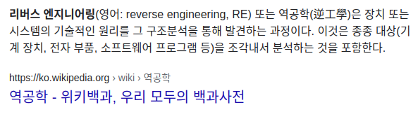
리버스 엔지니어링이란?
사전적 정의
쉽게 설명해서 프로그램의 소스 코드 없이 프로그램의 작동 원리를 알아내는 것을 의미한다.
프로그램을 분석해서 취약점을 찾아야 하는 포너블에서 중요하다.
방법으로는 프로그램을 실행시키지 않고 분석하는 정적 분석과 프로그램을 실행시키면서 분석하는 동적 분석이 있습니다.

Slide 6
어셈블리어 기초(이론)
리버싱과 시스템 해킹을 공부하려면 꼭 알아야하는 어셈블리어의 기초[어셈블리어]

Slide 7
어셈블리어 기초(실습)
[실습편] 리버싱과 시스템 해킹을 공부하려면 꼭 알아야하는 어셈블리어의 기초 [어셈블리 언어]

Slide 8
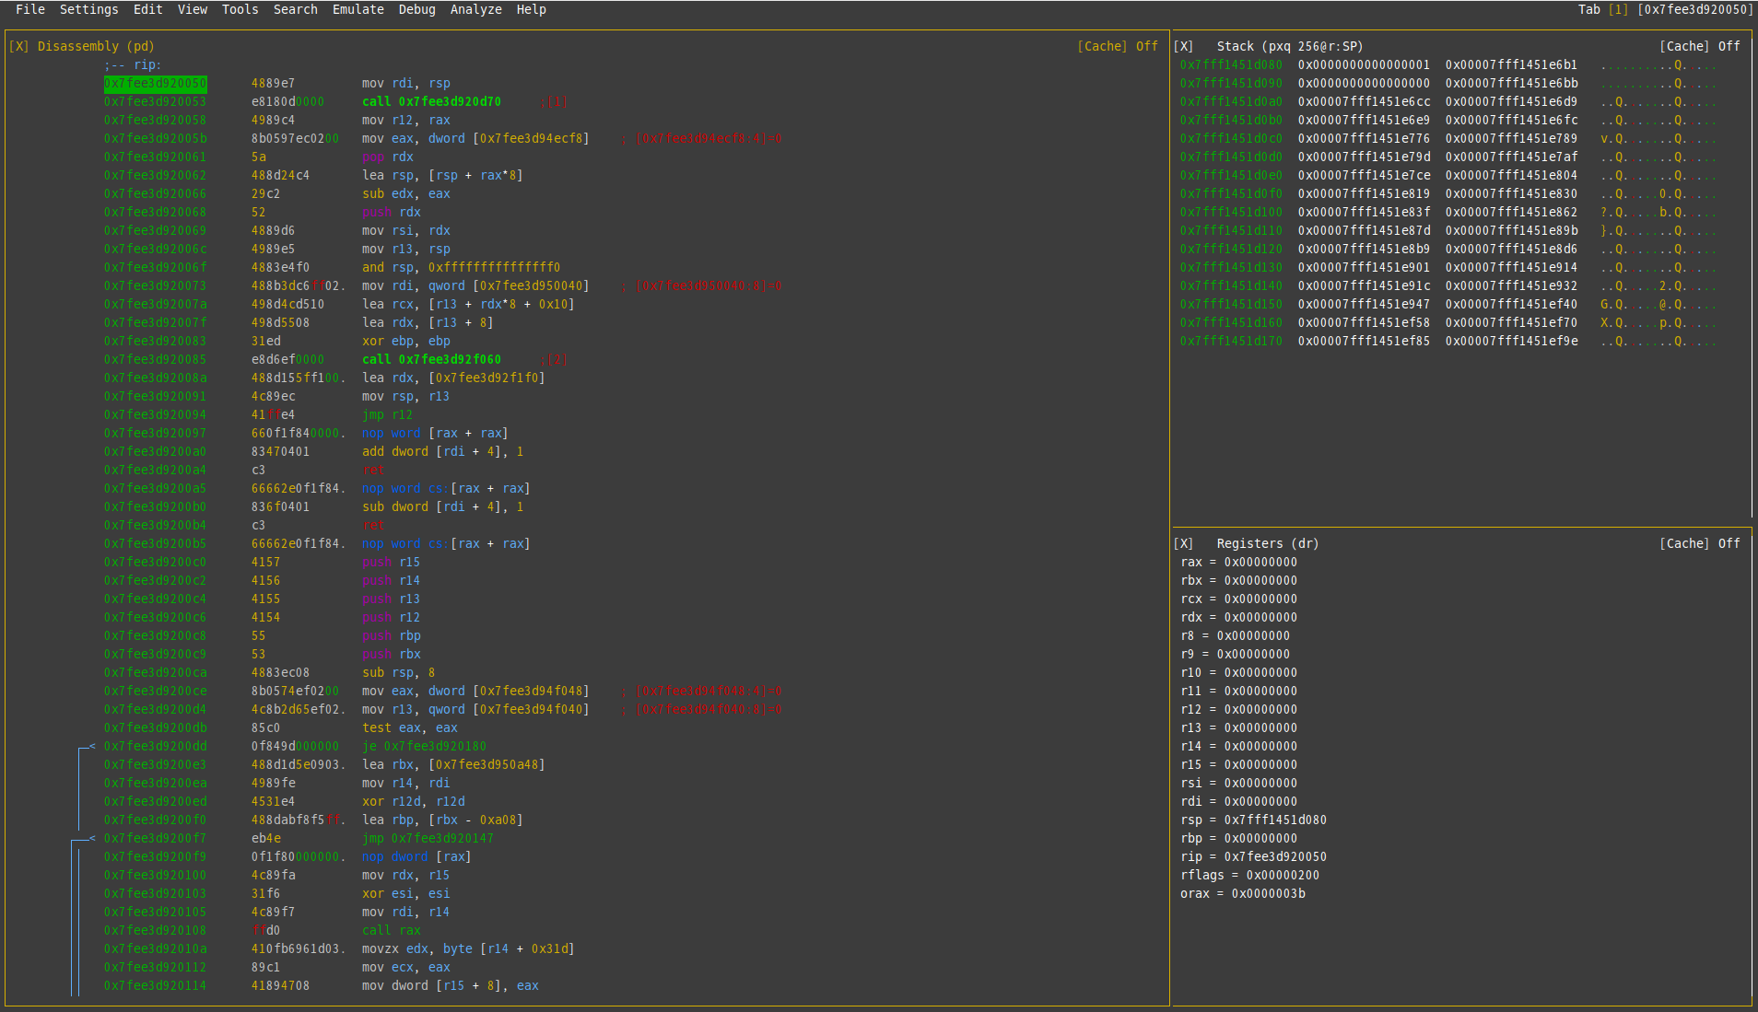
radare2 소개
radare2 는 리버스 엔지니어링을 위한 CLI 기반 프레임워크입니다.
칼리 리눅스에 기본적으로 설치되어 있습니다.

Slide 9
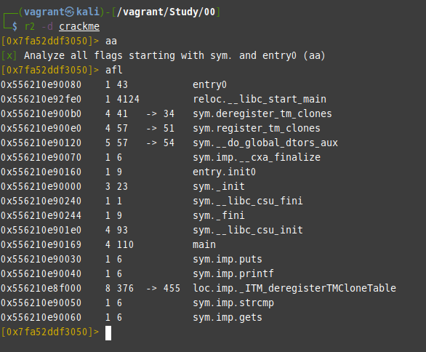
간단한 크랙미 예제 풀이
r2 -d <파일 이름> 으로 파일을 디버깅 모드로 열 수 있습니다.
여기서는 crackme 파일을 열어 줍니다.
aa 명령어로 분석을 실행합니다.
afl 명령어로 함수 목록을 확인할 수 있습니다.
쉘 명령어도 실행시킬 수 있습니다.

Slide 10
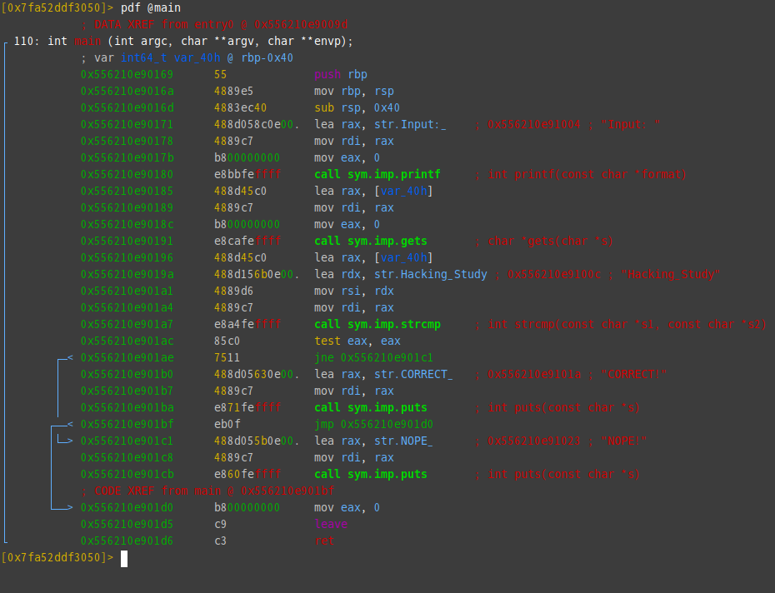
정적 분석 방법
pdf @<함수 이름> 명령어로 함수를 디스어셈블할 수 있습니다.
pd @<주소> 명령어로 주소에 있는 코드를 디스어셈블할 수 있습니다.
여기까지만 봐도 “Hacking_Study” 라는 정답을 찾을 수 있습니다.
정적 분석 할 때에는 -d 옵션이 없어도 됩니다.

Slide 11
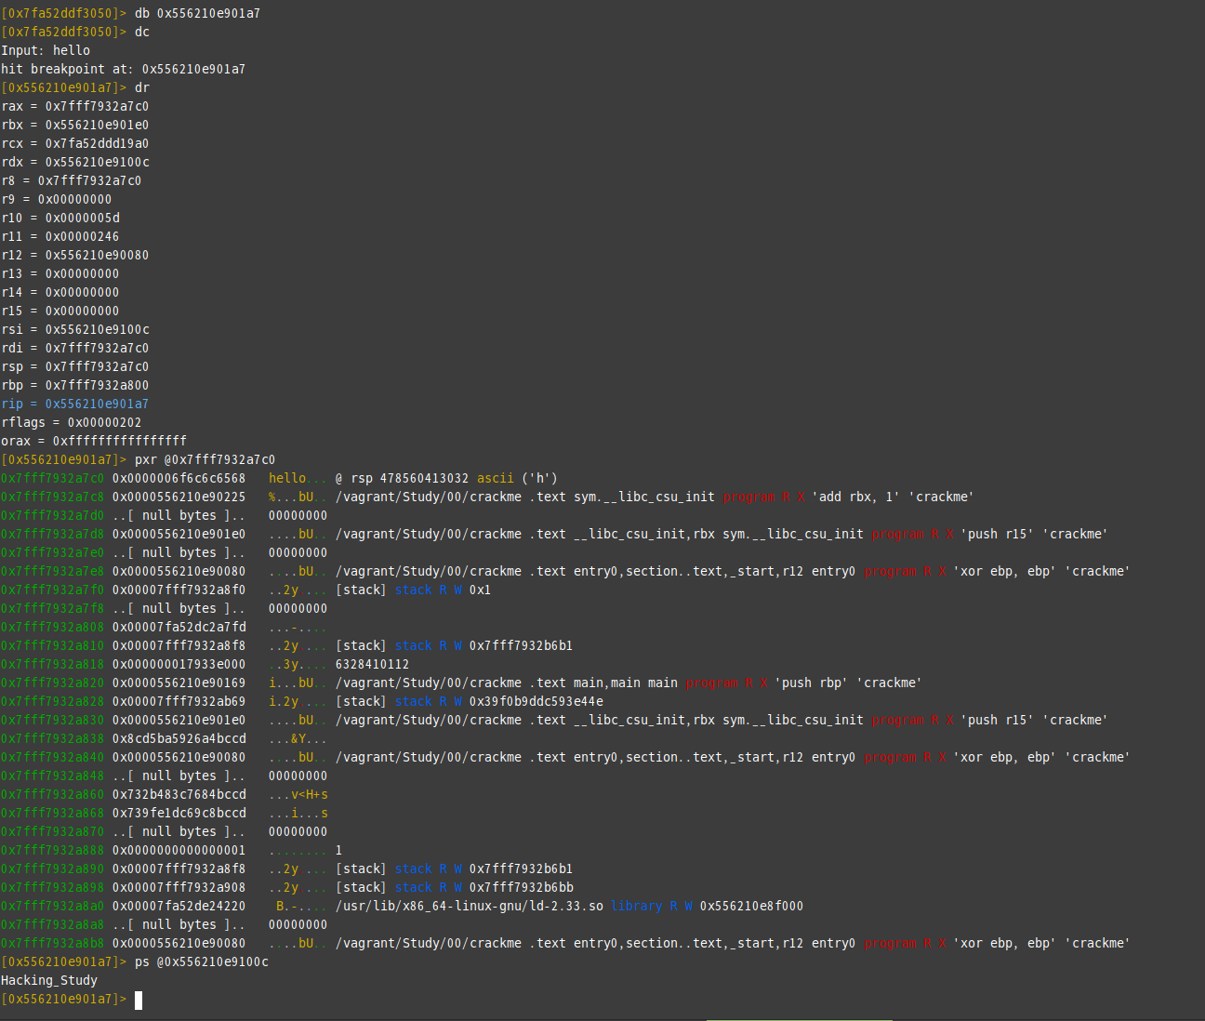
동적 분석 방법
db <주소> 명령어로 중단점을 설정할 수 있습니다.
strcmp 함수를 호출하는 위치에 중단점을 설정하고 실행하였습니다.
주소는 실행할 때마다 달라질 수 있습니다.
dr 명령어로 레지스터들의 값을 확인할 수 있습니다.
pxr @<주소> 명령어로 특정 주소의 메모리 값들 확인할 수 있습니다.
ps @<주소> 명령어로 특정 주소의 문자열을 확인할 수 있습니다.
dc 명령어로 프로그램을 실행하거나 이어서 실행할 수 있습니다.

Slide 12
참고하면 좋은 자료
매번 까먹는 Radare2 사용법 정리
x64 Assembly 시작하기
radare2 익스플로잇 작성

Slide 13
감사합니다

